Slide 1
3
MÁI TRƯỜNG MẾN YÊU
Bài
1
TÔI ĐI HỌC

Slide 2
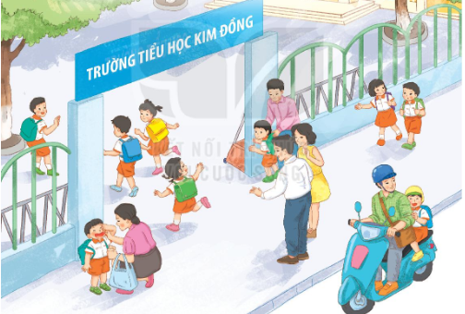
1
Nói về những gì em quan sát được ở trong tranh

Slide 3
2
Đọc
Tôi đi học
Một buổi mai, mẹ âu yếm nắm tay tôi dẫn đi trên con đường làng dài và hẹp. Con đường này tôi đã đi lại nhiều lần, nhưng lần này tự nhiên thấy lạ. Cảnh vật xung quanh tôi đều thay đổi. Hôm nay tôi đi học.
Cũng như tôi, mấy cậu học trò mới bỡ ngỡ đứng nép bên người thân. Thầy giáo trẻ, gương mặt hiền từ, đón chúng tôi vào lớp. Tôi nhìn bàn ghế chỗ tôi ngồi rồi nhận là vật riêng của mình. Tôi nhìn bạn ngồi bên, người bạn chưa quen biết, nhưng không thấy xa lạ chút nào.
(Theo Thanh Tịnh)

Slide 4
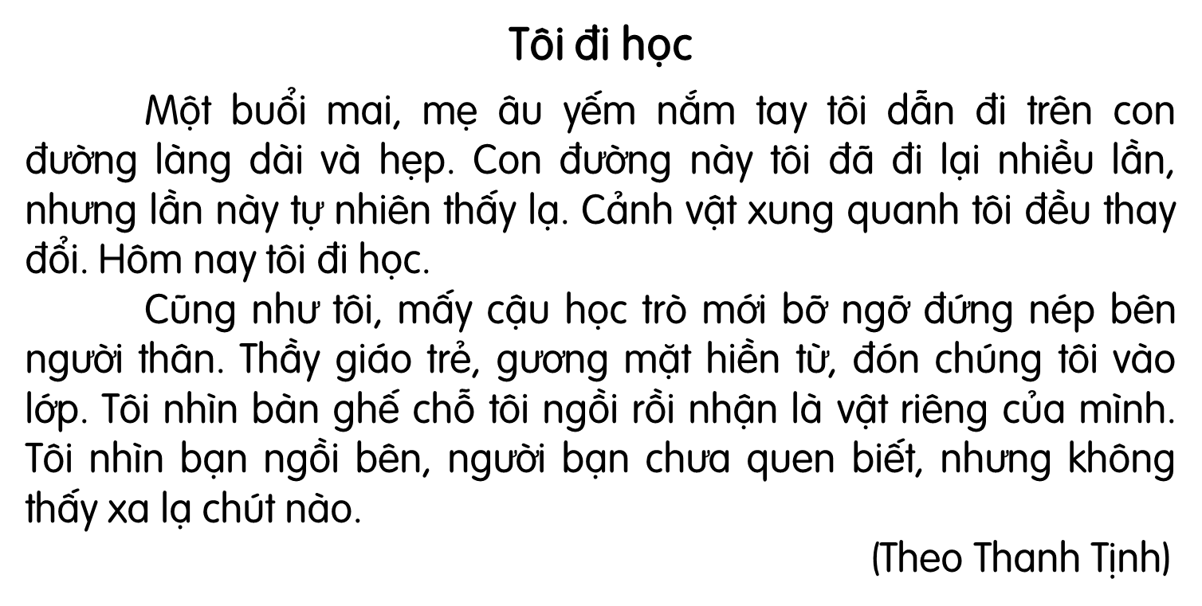
Notes:
Giáo viên chủ động giải thích từ khó, cho hs luyện đọc từ. Từ khó có thể linh động theo vùng miền, không nhất thiết dạy theo giáo án soạn sẵn.

Slide 5
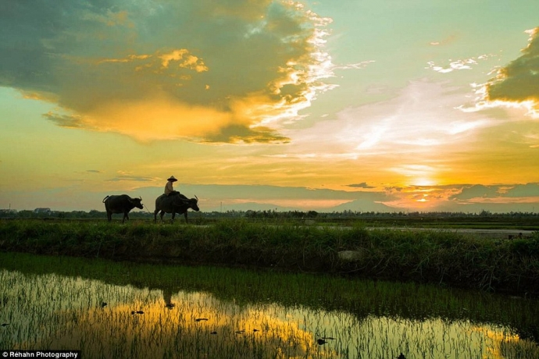

Buổi mai: buổi sáng sớm

Slide 6
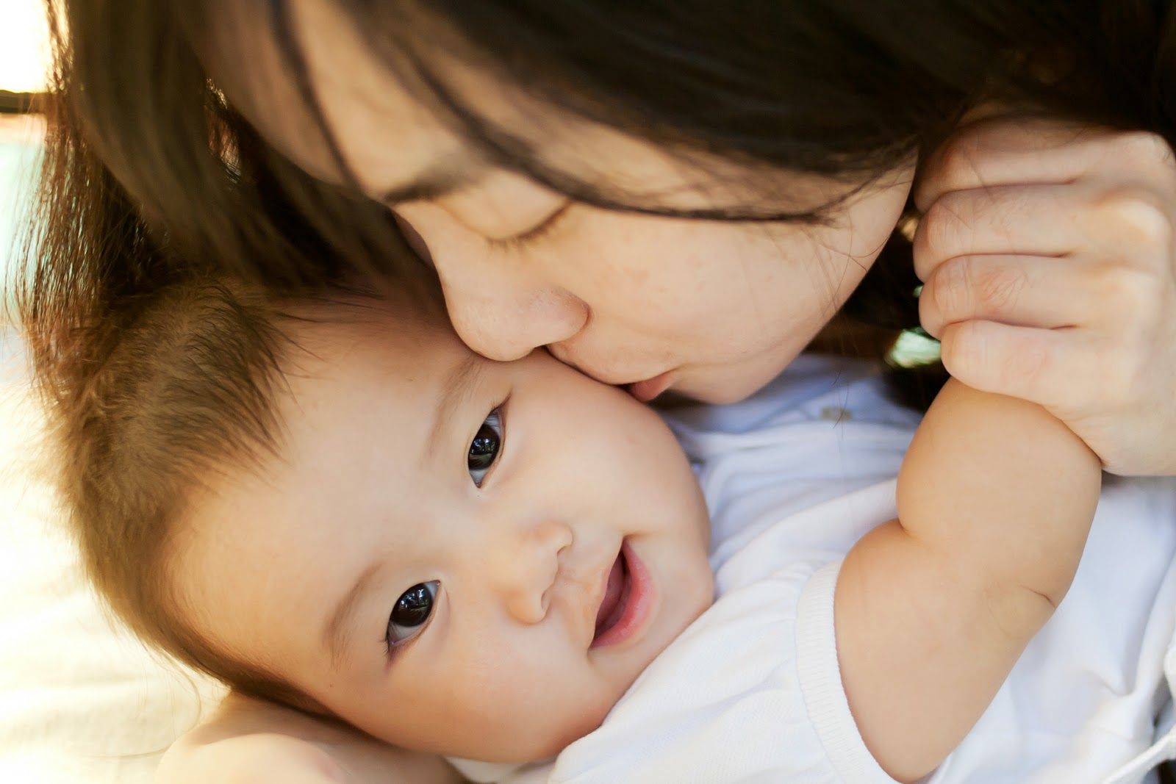
Âu yếm: biểu lộ tình yêu thương bằng dáng điệu, cử chỉ, lời nói

Slide 7
Bỡ ngỡ: ngơ ngác, lúng túng vì chưa quen thuộc
Nép: thu người lại và áp sát vào người hoặc vật khác để tránh hoặc để che chở.

Slide 9
Luyện đọc câu dài:
Một buổi mai, mẹ âu yếm nắm tay tôi dẫn đi trên con đường làng dài và hẹp.
Con đường này tôi đã đi lại nhiều lần, nhưng lần này tự nhiên thấy lạ.

Slide 10
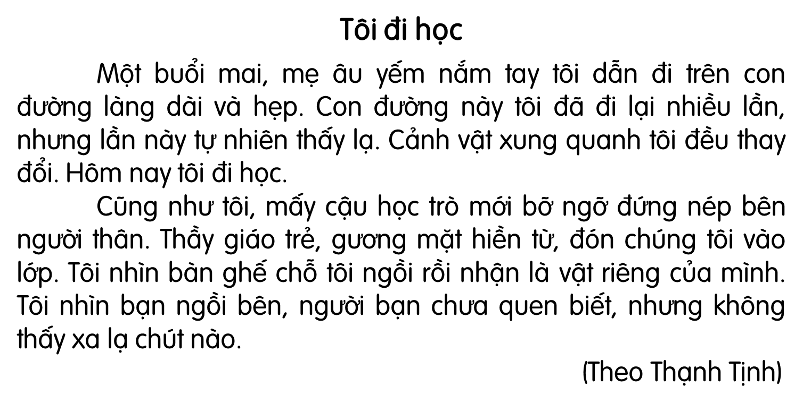
1
2

Slide 11

Thi đua

Slide 12
3
Trả lời câu hỏi
Đọc toàn bài
Notes:
Gọi HS đọc lại bài

Slide 13
Đọc đoạn 1:
Một buổi mai, mẹ âu yếm nắm tay tôi dẫn đi trên con đường làng dài và hẹp. Con đường này tôi đã đi lại nhiều lần, nhưng lần này tự nhiên thấy lạ. Cảnh vật xung quanh tôi đều thay đổi. Hôm nay tôi đi học.
Ngày đầu đi học, bạn nhỏ thấy cảnh vật xung quanh ra sao?

Slide 14
Đọc đoạn 2:
Cũng như tôi, mấy cậu học trò mới bỡ ngỡ đứng nép bên người thân. Thầy giáo trẻ, gương mặt hiền từ, đón chúng tôi vào lớp. Tôi nhìn bàn ghế chỗ tôi ngồi rồi nhận là vật riêng của mình. Tôi nhìn bạn ngồi bên, người bạn chưa quen biết, nhưng không thấy xa lạ chút nào.
Những học trò mới đã làm gì khi còn bỡ ngỡ?
Bạn nhỏ thấy người bạn ngồi bên thế nào?

Slide 15

4
Viết vào vở câu trả lời cho câu hỏi a ở mục 3
a. Ngày đầu đi học, bạn nhỏ thấy cảnh vật xung quanh (…).
Ngày đầu đi hǌ, bạn ηỏ κấy cảζ vật
xung Ǖίaζ Αϛu κay đĔ.
Cần chú ý gì khi viết chữ đầu câu?
Cuối câu có dấu gì?
Notes:
GV hướng dẫn hs đồ chữ hoa N. GV hỏi để khai thác cho HS hiểu kĩ thuật viết (chữ đầu câu viết hoa, cuối câu có dấu chấm, khoảng cách các chữ bằng 1 con chữ o…)

Slide 16
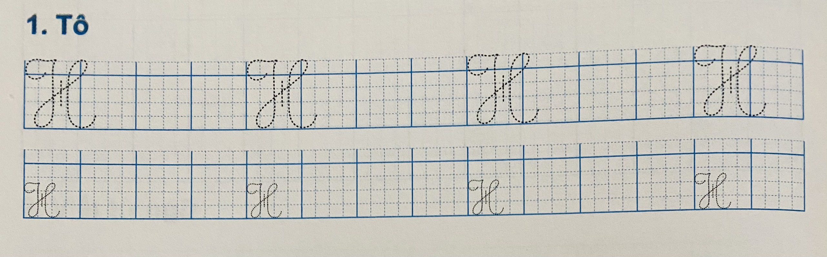
Luyện viết vở

Slide 17
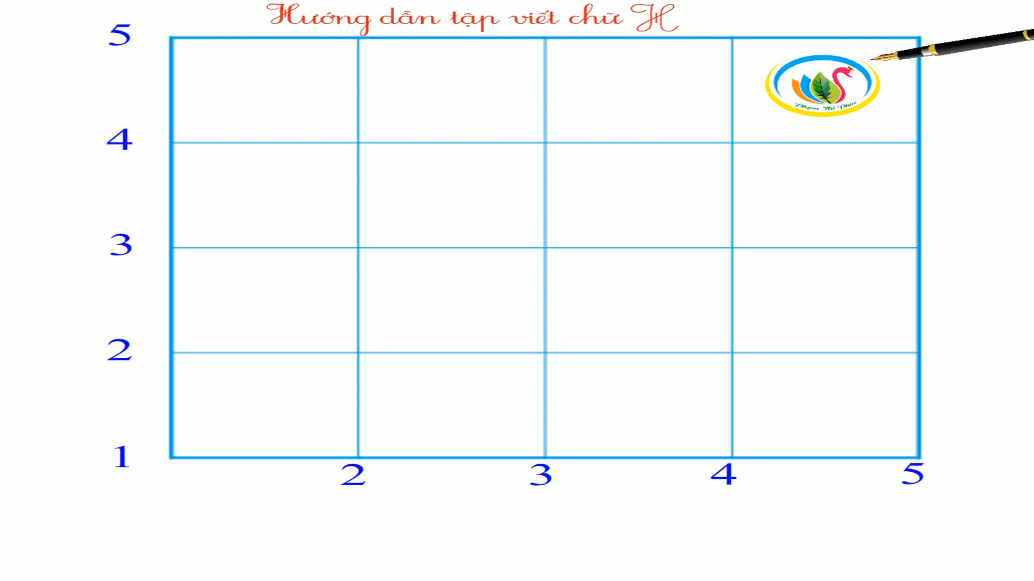
Luyện viết vở

Slide 18
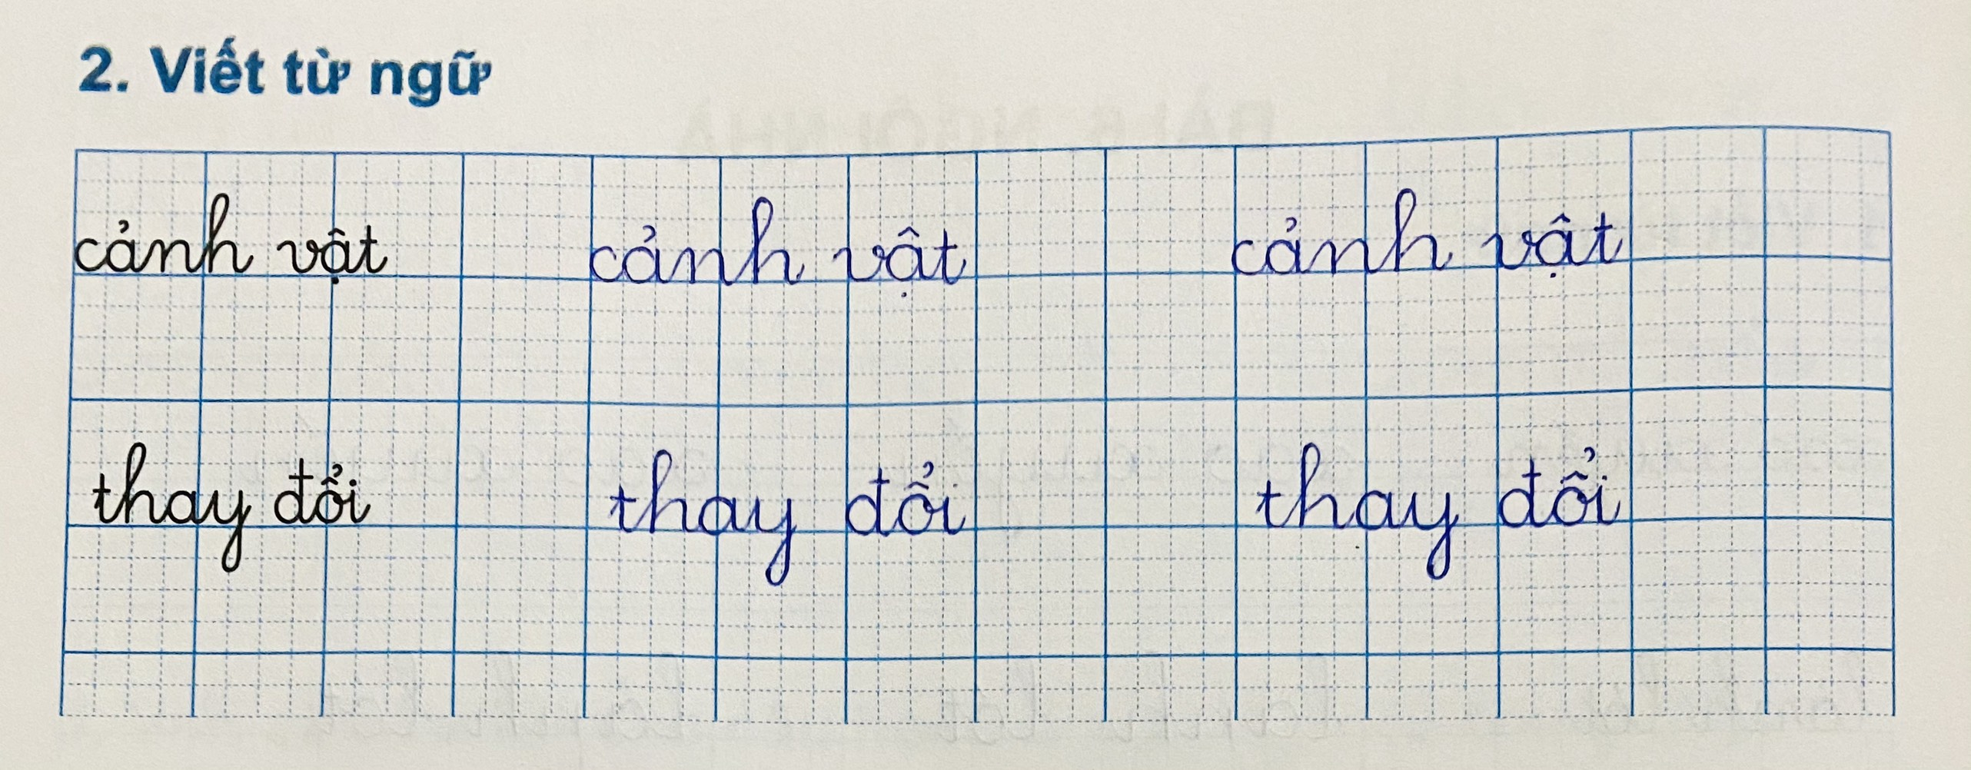
Luyện viết vở

Slide 19
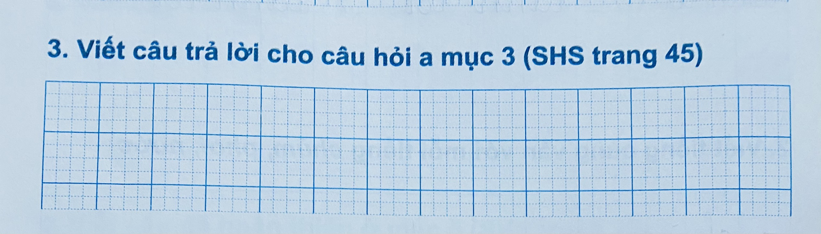
Luyện viết vở

Slide 20
Luyện viết vở
Ngày đầu đi hǌ, bạn ηỏ κấy cảζ vật
xung Ǖίaζ Αϛu κay đĔ.

Slide 21



Slide 22


Dặn dò: + Luyện đọc: Tôi đi học trang 44, 45
+ Xem bài trang 46, trang 47.

